Slide 1
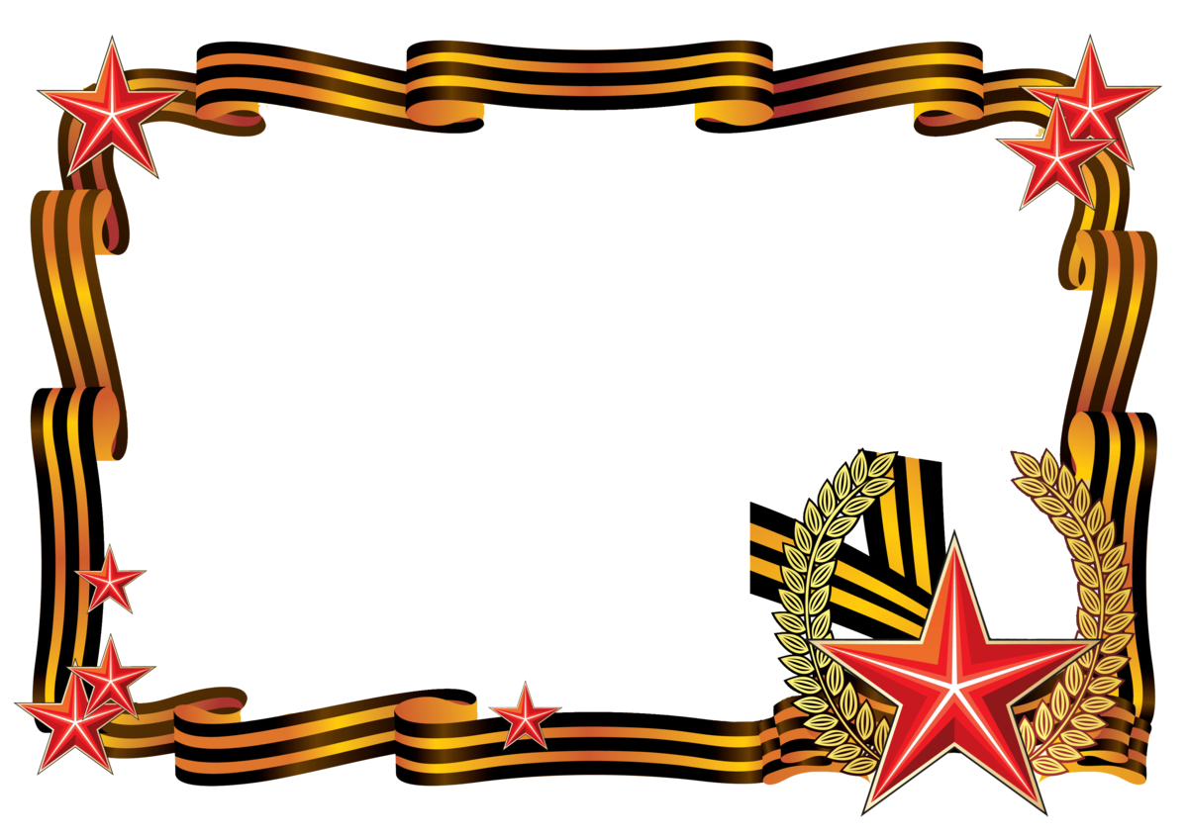
КНИГА ПАМЯТИ
Вспомним всех поименно,
Горем вспомним своим…
Это нужно - не мертвым!
Это надо – живым!
1941 – 1945
В честь 75-летия
ПОБЕДЫ в ВОВ

Slide 2
Биктинеев Закирья Зарифович (14.12.1924г – 28.01.1988г) В 17 лет ушёл воевать добровольцем и сразу попал по распределению в г.Курск в августе 1942г. Участвовал в боевых действиях в Курской дуге, битва продолжалась 49 дней (с 5 июля по 23 августа 1943г). В 1943 г был ранен в ногу, и попал в госпиталь. После госпиталя вернулся к боевым действиям . в феврале 1944г был снова тяжело ранен – осколочное ранение тазовой области с повреждениями. Был демобилизован по ранению. С 1950г – по 1953г успешно окончил сельско - хозяйственную школу по подготовке агрономов. С 1953г – по 1979г работал в должности председателя колхоза имени «Нариманова». В следствие осколочного ранения на протяжении многих лет тяжело болели в 1988г 28 января прадеда не стало.

Slide 3
Тимофеев Андрей Сергеевич (04.08.1904г – 23.10.1986г) С самого начала войны наш прадед ушёл на фронт. Через год попал в плен к фашистам. Там его как ост – работника, выбрала семья, наняла себе в помощники, выходили его. После окончания войны, вернулся не сразу, долго проверяли спец. Службы. Вернулся в конце 1946 года. В мирное время был строителем. До войны у него родилось 8 детей, после войны ещё 2, но выжили в тяжёлое послевоенное время только 4 дочери. Прадед Иванова Тимофея

Slide 4
Трофимов Сергей Григорьевич (родился 29 августа 1927г) Когда началась война ему было 13 лет. На фронт не брали, был еще мал, но он пошёл работать на станкостроительный завод (авиазавод) за пайку хлеба. Пришлось оставить учёбу, закончил только 6 классов. До окончания войны он работал слесарем и так и остался на этом заводе до пенсии. Умер 30 сентября 2003г Трофимов Виктор Геннадьевич (родился 7мая 1923г) Когда началась война ему было 17 лет. На фронт пошёл в 1943году и воевал до 1945г. Воевать пришёл в звании лейтенант, а закончил войну в звании капитан. Был в боях под Ленинградом, снимал блокаду. Был ранен до Берлина не дошёл. В локтевом суставе после ранения остался осколок гранаты, так он с ним и жил. Умер 30 ноября 1998г Прадеды Румянцева Сергея

Slide 5
Усенко Михаил Павлович.
(родился 19 января 1914г)
Мой прадедушка воевал в ВОВ с 1941г – по 1945г. Он ушёл на фронт в возрасте 27 лет. Воевал на втором Украинском фронте, прошёл всю войну и был ранен и получил контузию . он был командиром расчёта артиллерейской установки «Гаубица». День Победы встретил в Австрии на реке Эльбе.
Он был награжден «Орденом Отечественной войны» -2 степени. А также имел и другие награды
Благодаря таким людям мы победили «фашизм» и живем в мирное время.
Он прожил 81 год у него была любящая жена и 4 детей.
Прадед: Титовой Киры

Slide 6
Ходаков Михаил Макарович (родился 14 ноября 1924г) Родился мой прадед на одном из приисков Байкала в деревне Сенная Падь. Учился в Улан –Уде в Забайкальском пехотном училище. Ушёл на фронт в 1941году. Войну прошёл в звании лейтенанта. Воевал на Западно – Белорусском фронте. За боевую доблесть имел 2 Ордена Отечественной Войны 1 и 2 степени и медаль Жукова.

Slide 7
Суханов Иван Иванович (17 июня 1926г – 25 марта1982г) Родился в пригороде Нижнего Тагила. Ушёл служить в Армию, оттуда и попал на фронт. Был миномётчиком, потом танкистом. Горел в танке, был контужен. Дошёл до Кёнинсберга. Воевал в странах Прибалтики. С фронта пришёл в 1947 году. Имел медали и Орден Отечественной войны. Женился, родилось 2 детей. Всю жизнь проработал на тяжёлой работе в шахтах г.Копейск Челябинской области. Прадед - Хохловой Алисы

Slide 8
Подымахин Прокопий Алексеевич (10 июня 1916г – 5 марта 1993г) Родился в деревне Ключи в многодетной семье. Работал кузнецом в кузнице. Началась ВОВ и Алексея Алексеевича призвали на фронт. Попал он в 640 стрелковый полк 609 дивизии. Осенью 1942года прошёл ускоренные курсы командирского состава в Смоленской области. Получил звание лейтенант. Был назначен командиром пулемётного взвода. Участвовал в Сталинградской битве, освобождал Кривой Рог, Смоленскую область, Рыбинск, Старую Руссу. 3 мая 1944 г получил тяжёлое ранение в голову, немецкой «кукушкой» - снайпером во время задания. Был награждён 2 орденами Красной Звезды, орденом Отечественной войны 2 степени, медалями: «За отвагу», «За Победу над Германией», «За Победу над Японией» и юбилейными медалями. Вернувшись с фронта снова стал работать кузнецом. Прадедушка : Подымахиной Вероники

Slide 9
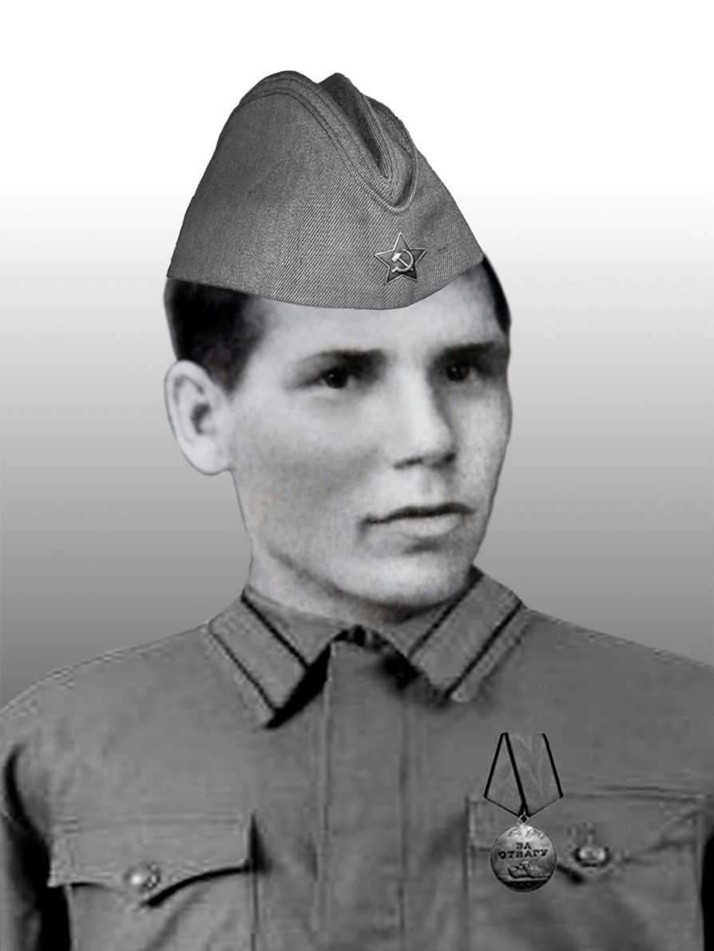
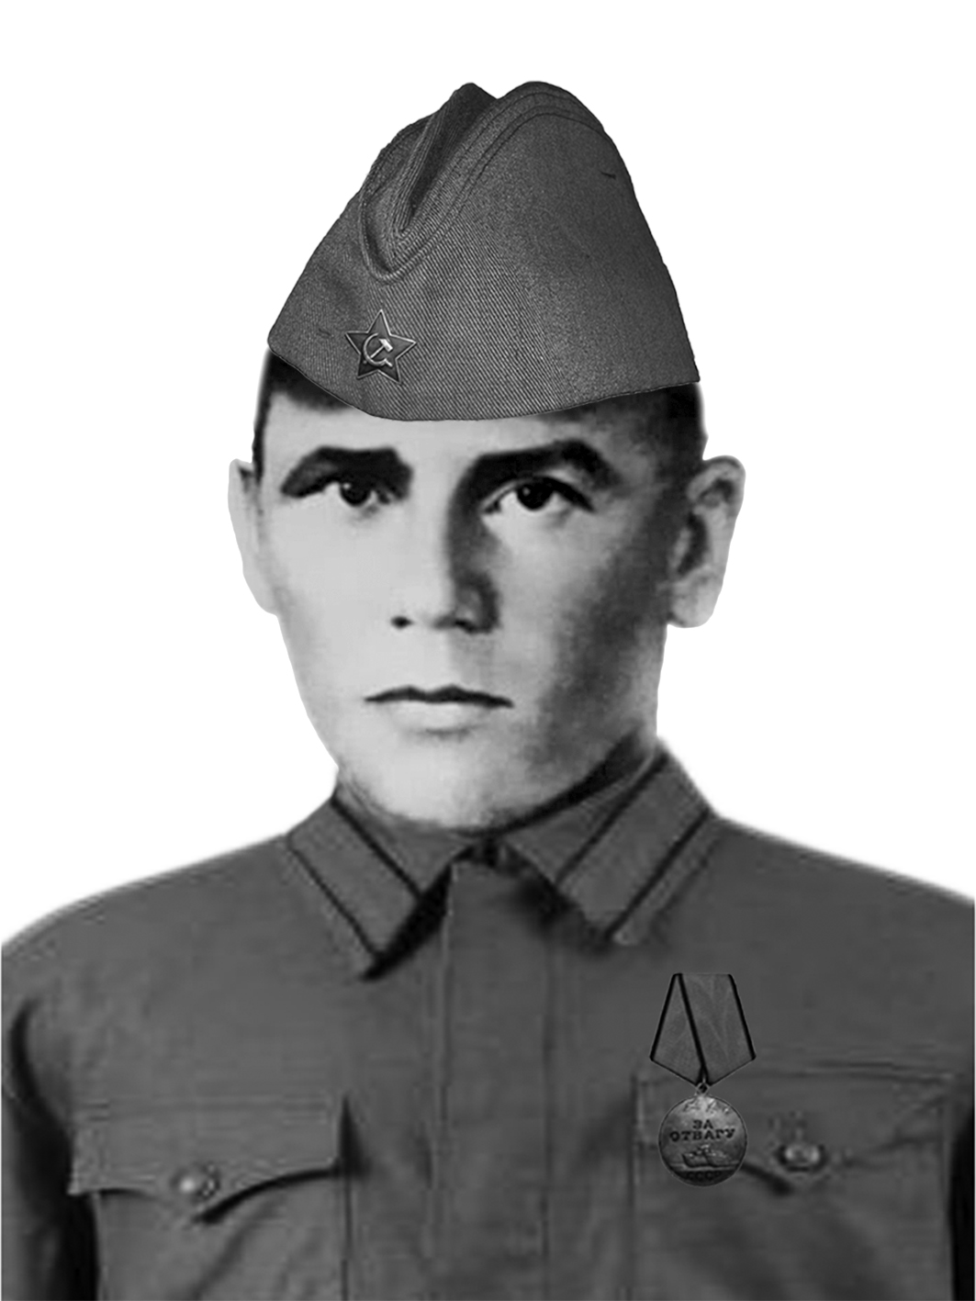
Добрынин Кирилл Егорович. Родился 30 марта 1903г В 1942 г в возрасте 38 лет, его призвали на фронт, отправили воевать на западный фронт. В 1944г перебросили на восток. Воевал мой прадед доблестно и храбро. Вернулся с фронта в ноябре 1945 г. И начались тяжелые послевоенные дни. У прадеда был брат близнец . Добрынин Марк Егорович. он тоже был призван на фронт и храбро сражался за Родину. Марк Егорович воевал в 37 стрелковой дивизии. В Январе 1944-го дивизия штурмовала сильно укрепленную немецкую оборону вдоль железной дороги «Новосокольники-Дно», наши войска понесли тогда очень большие потери. Прадеды - Подымахиной Вероники

Slide 10
Перевалов Евстафий Евтеевич Наступила ВОВ и моего прадеда призвали на фронт. Гвардии старший сержант был командиром взвода управлял умело. За период боевых действий показал мужество и отвагу, воспитал личный состав. с 6.10.1944г командуя взводом 2 батареи, организовал разведку и своевременно передавал важные сведения. Его батарея уничтожила 200 гитлеровских солдат и офицеров, 9 танков, 2 бронетранспортера, подбила 5 грузовых машин, 5 станковых пулеметов, 2 легковые машины. За проявленную отвагу получил орден и медали. Прадед : Басацкого Михаила

Slide 11
От благодарных потомков
воспитанников детского сада «Берёзка» №43 п. Мегет 2020год
СЛАВА ПАВШИМ И ЖИВЫМ!
ОТ ДУШИ СПАСИБО ИМ!
Составитель:
воспитатель 1 квал. категории
Ромашкина Светлана Леонидовна

